Slide 1
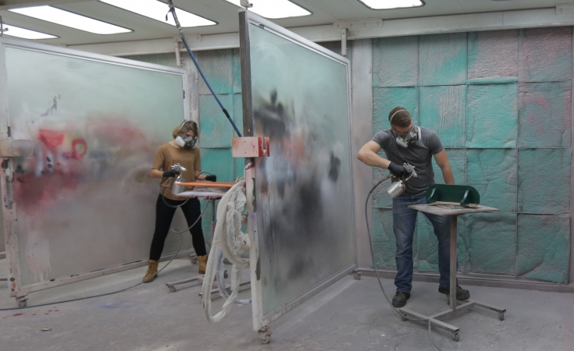
Présentation sur
LA FORMATION PROFESSIONNELLE

Slide 2
DÉROULEMENT DE LA
présentation
Diplôme d’études professionnelles, c’est quoi?
Conditions d’admission
Particularités de la formation professionnelle
Attestation de spécialisation professionnelle (ASP)
Mesures d’aide
Portes ouvertes et stages
Inscription
Aide financière
Questions

Slide 3
Diplôme d’études professionnelles
D.E.P.
C’est quoi?
Plus de 120 programmes
Divisés en 21 secteurs
Administration, commerce et informatique
Agriculture et pêches
Alimentation et tourisme
Arts
Bois et matériaux connexes
Chimie et biologie
Bâtiments et travaux publics
Environnement et aménagement du territoire
Électrotechnique
Entretien et équipement motorisé
Fabrication mécanique
Foresterie et papier
Communication et documentation
Mécanique d’entretien
Mines et travaux de chantier
Métallurgie
Transport
Cuir, textile et habillement
Santé
Services sociaux, éducatifs et juridiques
Soins esthétiques
Programme d’étude conduisant à un ou plusieurs métiers dont l’exercice fait appel au raisonnement, à des connaissances théoriques et à des habiletés manuelles.

Slide 4
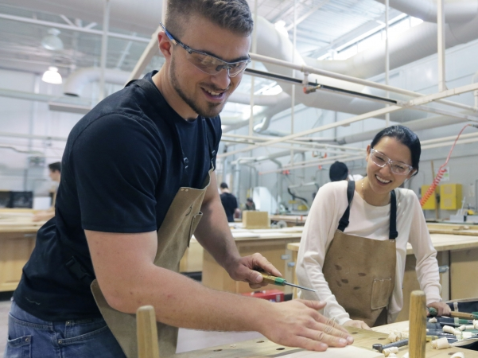
LES CONDITIONS
d‘admission
Diplôme d’études secondaires (DES);
OU
Être âgé d’au moins 16 ans au 30 septembre et avoir obtenu les unités de 3e ou 4e secondaire en français, mathématiques et anglais;
OU
Avoir réussi le TENS;
OU
Avoir 18 ans et avoir réussi le TDG ainsi que certains préalables spécifiques (s’il y a lieu);
OU
Être âgé d’au moins 16 ans au 30 septembre et être détenteur d’un CFMS et d’un secondaire 2 en français, mathématiques et anglais pour les DEP exigeant un secondaire 3

Slide 5
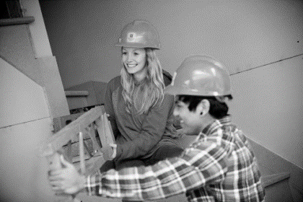
30% théorique 70% pratique!
formation professionnelle
Entre 600 et 1800 heures (6 mois à 2 ans)
Stages dans certains DEP
Pas de cours de formation générale (français, mathématiques, anglais)
Dates de début variables selon les centres et les DEP
Horaire variable: jour ou soir, 4-5 jours/semaine
Certains DEP sont offerts en enseignement individualisé
ex: secrétariat
Certains centres offrent de la concomitance
ex: ébénisterie
Certains centres offrent des doubles-DEP
ex.: électromécanique-électricité
Passerelles possibles DEP-DEC dans certains programmes
ex: DEP santé, assistance et soins infirmiers et DEC en soins infirmiers
PARTICULARITÉS DE LA

Slide 6
 | SECONDAIRE | FORMATION PROFESSIONNELLE
Code de vie: | Local de retrait, retenue, suspension, expulsion | contrat, suspension, expulsion
Horaire quotidien | 4 périodes/ jour/ plusieurs enseignants | 3 à 5 périodes/ jour /1 ou 2 enseignants
formation professionnelle
L’encadrement à la formation professionnelle est basé sur la réalité du marché du travail.
L’élève doit être le premier responsable de sa formation.
PARTICULARITÉS DE LA
La note de passage est généralement de 80%
En cas d’échec, vous aurez droit à une seule reprise. (Si vous échouez à la reprise, vous devez reprendre tout le module.)
Entre 28 et 30 heures de formation par semaine

Slide 7
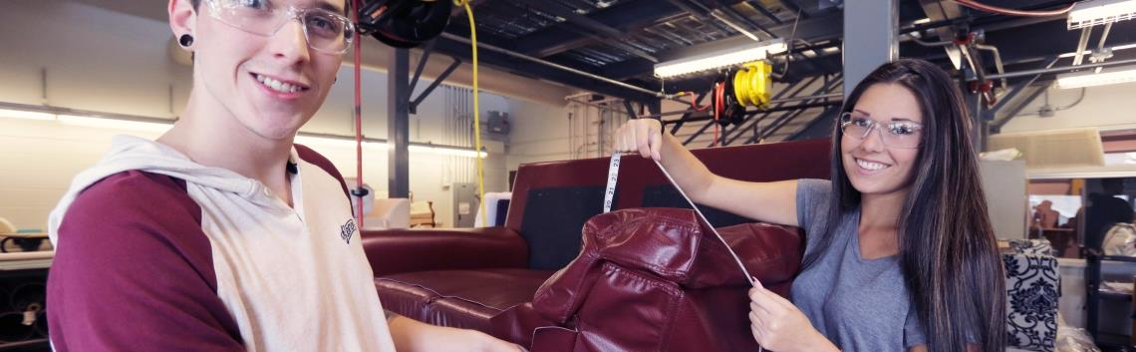
ATTESTATION DE SPÉCIALISATION PROFESSIONNELLE
ASP
CONDITIONS D’ADMISSION | PARTICULARITÉS DE LA FORMATION
Avoir complété un DEP dans un programme connexe OU Exercer un métier en relation avec le programme d’étude | Durée entre 330 heures et 900 heures
Exemples:
DEP en secrétariat ⇨ ASP en secrétariat médical ou juridique
DEP en techniques d’usinage ⇨ ASP usinage sur machines-outils à commande numérique

Slide 8
Mesures d’aide
Il est possible d’obtenir des mesures pour les élèves ayant des difficultés d’apprentissage.
Fournir le diagnostic et ou/ plan d’intervention
Les mesures s’appliquent aux parties théoriques seulement
À savoir:

Slide 9
p
Portes ouvertes
CFP des Moulins: 6 février 2019, de 16 h à 20 h
CFP des Riverains: sur rendez-vous
Consultez les sites Web des Centres de formation professionnelle pour les autres commissions scolaires.
Activité « Élève d’un jour »

Slide 10
LES PARTICULARITÉS
d‘inscription
Les frais d’inscription varient selon les centres.
Des frais de matériel et fournitures varient entre 100$ et 1000$ selon le type de formation.
Certains centres appliquent le principe du premier arrivé, premier servi.
Quelques programmes ont une liste d’attente.
Ex.: électricité
Quelques programmes exigent de réussir des tests de sélection.
Ex: conduite de grue, électricité, intervention en sécurité incendie, mécanique d’ascenseur

Slide 11
Comment s’inscrire?
Service régional d’admission en formation professionnelle
Srafp.com
Recherche ton programme de formation
Clique organismes scolaires offrant le programme
Choisis parmi les groupes disponibles
Clique faire une demande d’admission

Slide 12
AIDE FINANCIÈRE
aux études
$
Il est possible d’obtenir des prêts et bourses pour la formation professionnelle.
Une fois admis, vous pouvez faire une demande d’aide financière à l’adresse suivante:
www.afe.gouv.qc.ca
Un simulateur de calcul est disponible pour connaître le montant d’aide qui pourrait être accordé.

Slide 13
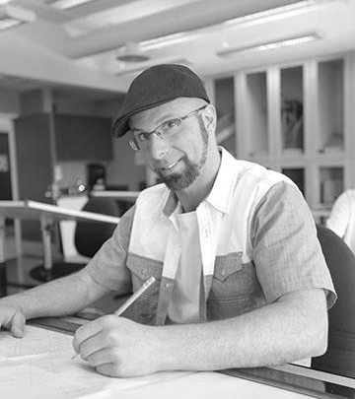
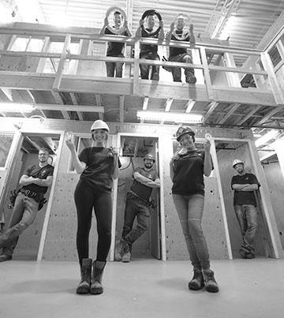
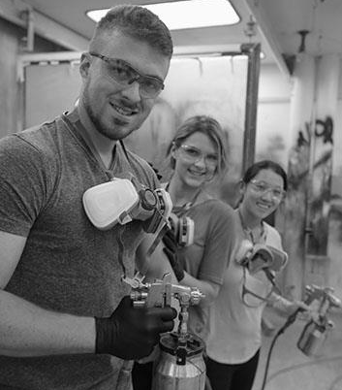
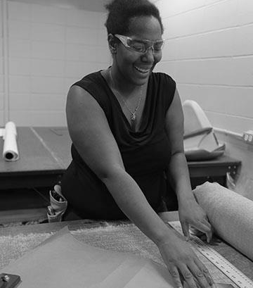
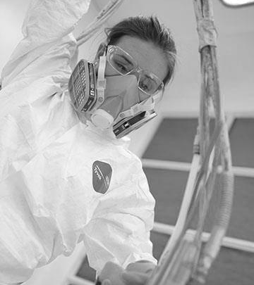
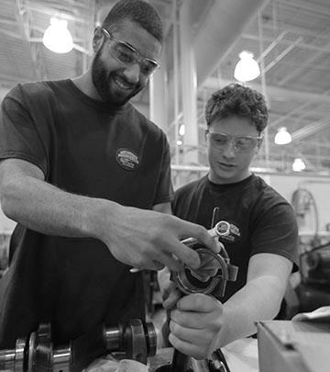
PÉRIODE DE
questions
?
Consultations en information scolaire disponibles à la bibliothèque
Merci!

